Slide 1

UBND QUẬN LONG BIÊN
trường mầm non ngọc thụy
LĨNH VỰC PHÁT TRIỂN NGÔN NGỮ
HOẠT ĐỘNG LQVTPVH
Bài thơ: “ Hoa quanh Lăng Bác”
Lứa tuổi: Trẻ 5 – 6 tuổi
Gv: Doãn Thị Hồng Phước

Slide 2

HOẠT ĐỘNG 1
Cô và trẻ hát bài “ Đêm qua em mơ gặp Bác Hồ”

Slide 3
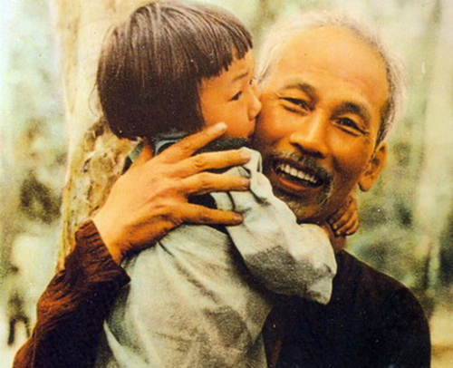

Slide 4

Trò chơi:
Ô cửa bí mật

Slide 5
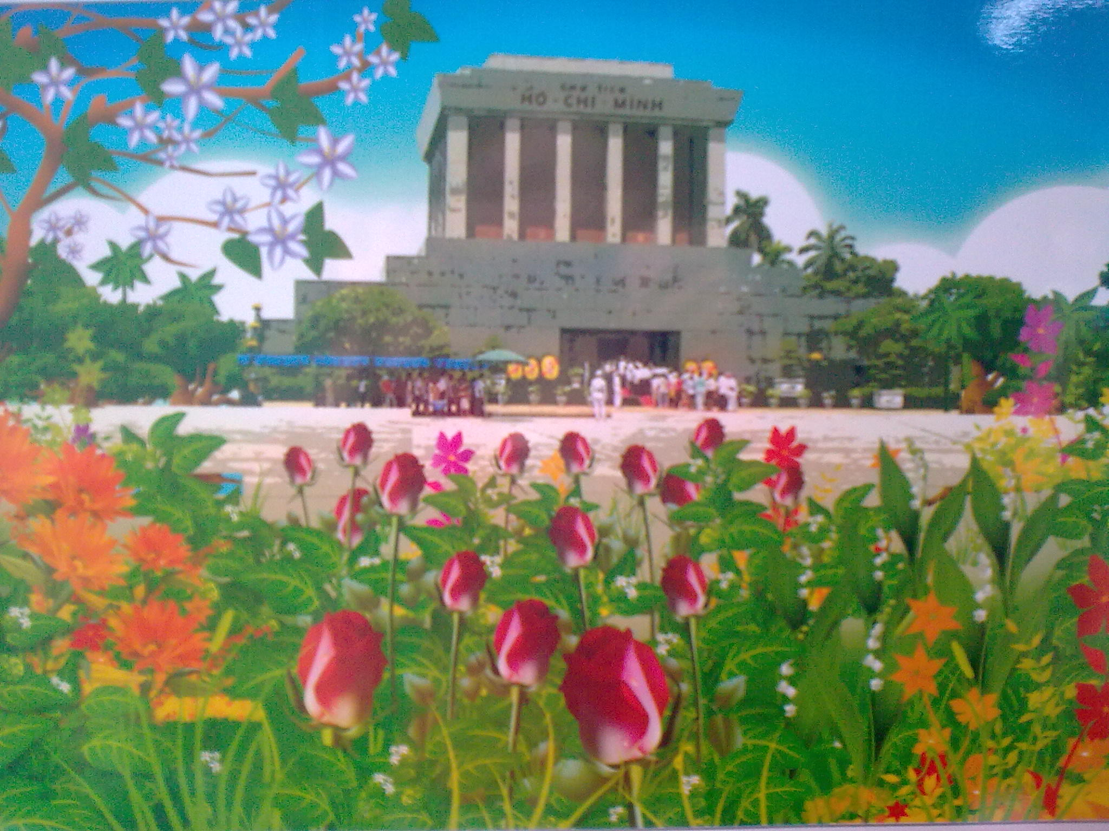
a
e
c
h

Slide 6

HOẠT ĐỘNG 2
Dạy thơ: Hoa quanh Lăng Bác

Slide 7

BàiThơ: Hoa quanh lăng Bác

Slide 8
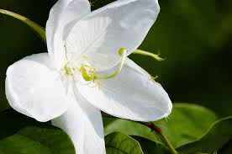
Slide: 9
Hoa ban xòe cánh trắng

Slide 9
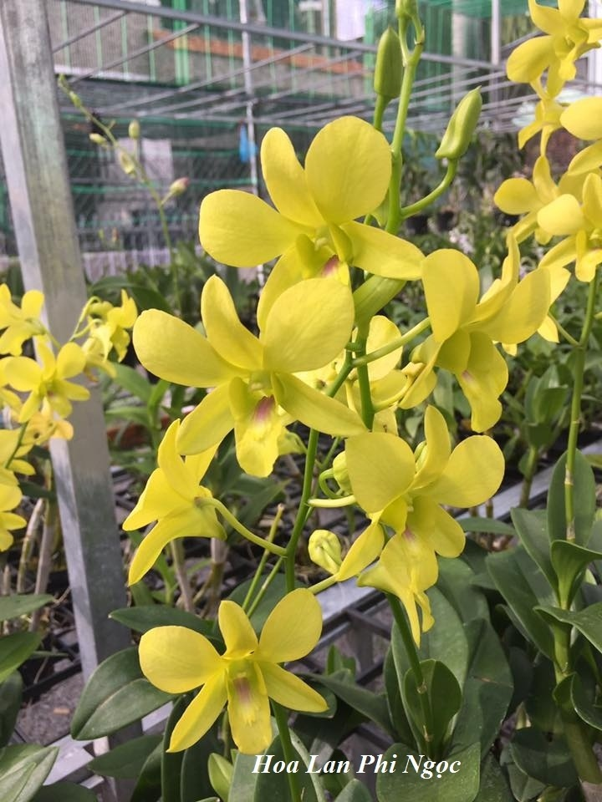
Lan tươi màu nắng vàng

Slide 10
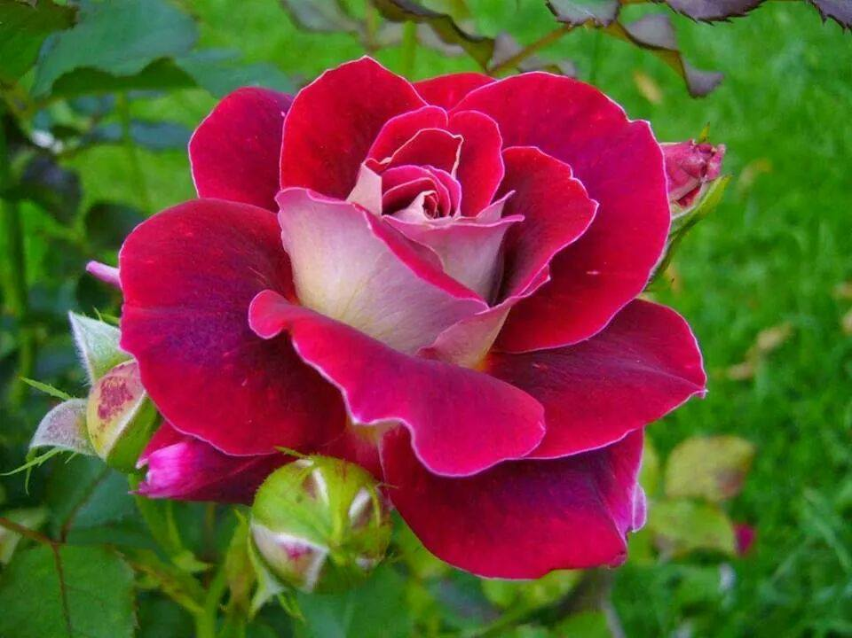
Cánh hồng khoe nụ thắm
Bay làn hương dịu dàng

Slide 11
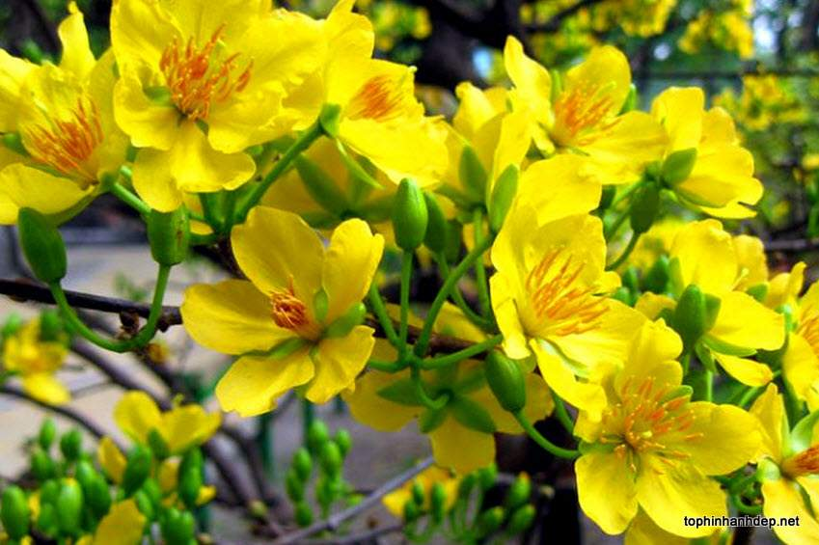
Mùa đông đẹp hoa mai

Slide 12
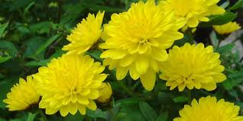
Cúc mùa thu thơm mát

Slide 13
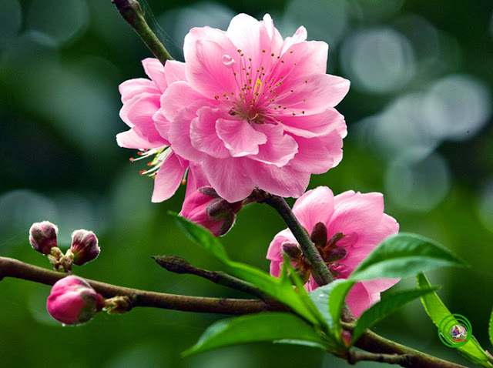
Xuân tươi sắc hoa đào

Slide 14
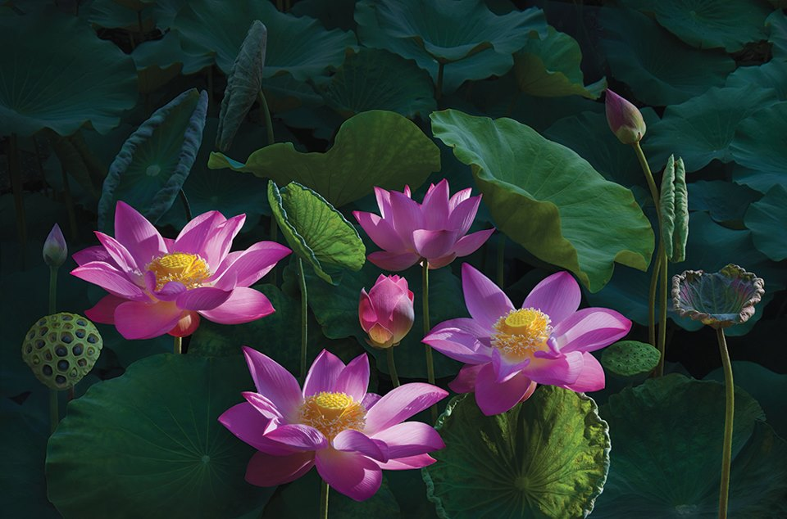
Hè về sen tỏa ngát

Slide 15
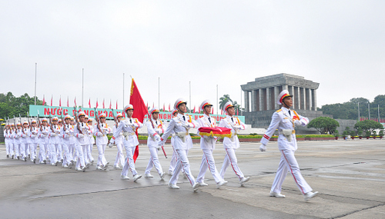
Như bao người đứng gác
Thay phiên nhau đêm ngày

Slide 16
Hoa nở quanh lăng Bác
Suốt bốn mùa hương bay

Slide 17
HOẠT ĐỘNG 3
Đọc thơ theo hình ảnh

Slide 18
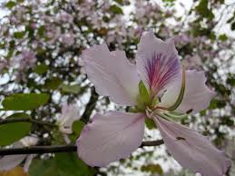
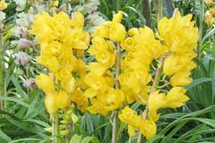
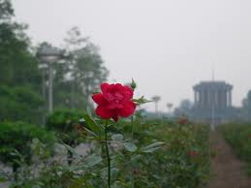
Hoa quanh lăng bác
xòe cánh trắng
tươi màu nắng vàng
Cánh khoe nụ thắm
Bay làn hương dịu dàng

Slide 19
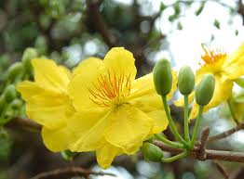
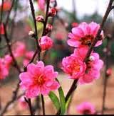
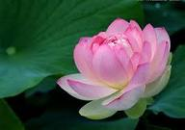
Mùa đông đẹp
mùa thu thơm mát
Xuân tươi sắc
Hè về tỏa ngát.
Như bao người đứng gác
Thay phiên nhau đêm ngày
Hoa nở quanh lăng Bác
Suốt bốn mùa hương bay.

Slide 20




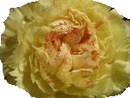
Buổi học đến đây là hết .
Xin chân trọng cảm ơn!

